Slide 1
Bi9393 Analytická cytometrie
Lekce 2
Karel Souček, Ph.D.
Oddělení cytokinetiky
Biofyzikální ústav AVČR, v.v.i
Královopolská 135
612 65 Brno
e-mail: ksoucek@ibp.cz
tel.: 541 517 166
K. Souček Bi9393 Analytická cytometrie

Slide 2
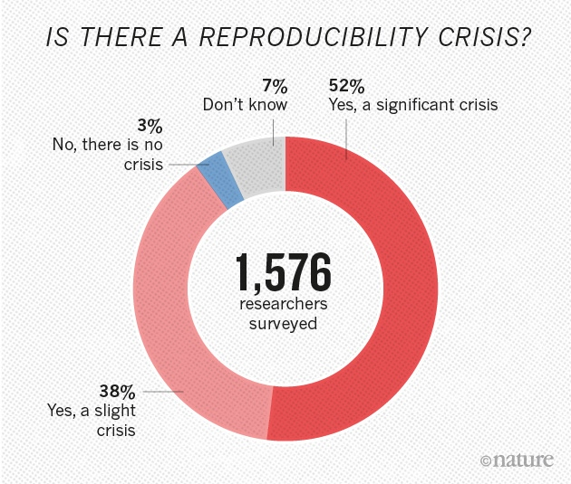
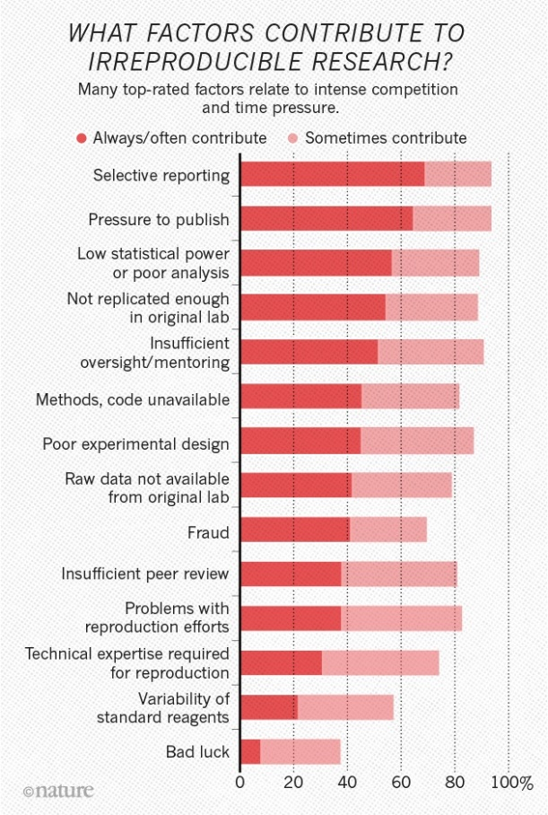
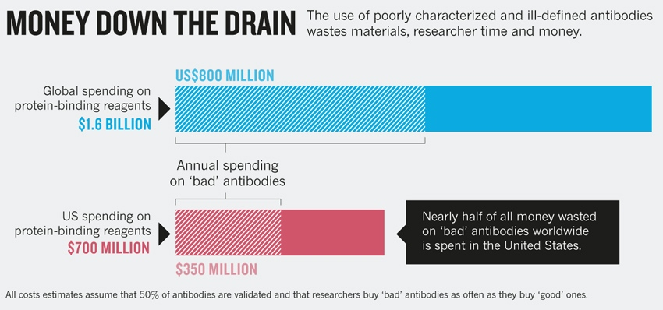
Reprodukovatelnost výsledků
Nature 533, 452–454 (26 May 2016) doi:10.1038/533452a
Circ Res. 2015 Jan 2;116(1):116-26. doi: 10.1161/CIRCRESAHA.114.303819.
Reproducibility in science: improving the standard for basic and preclinical research.
Begley CG¹, Ioannidis JP².
Nature. 2015 Feb 5;518(7537):27-9. doi: 10.1038/518027a.
Reproducibility: Standardize antibodies used in research.
Bradbury A¹, Plückthun A².

Slide 3
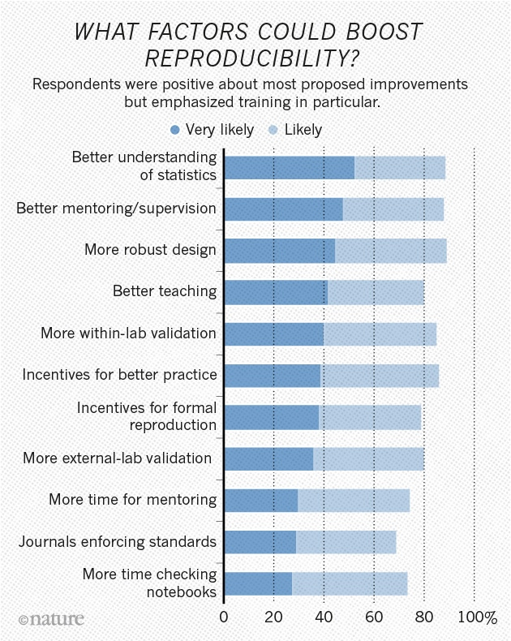

Slide 5
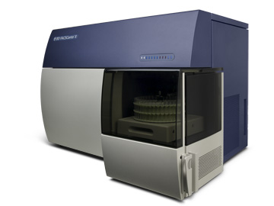
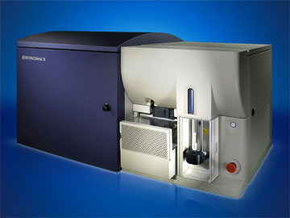
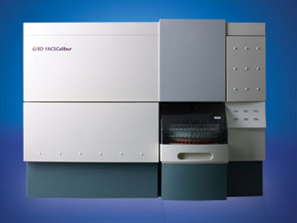

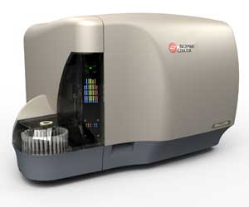
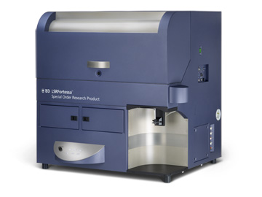
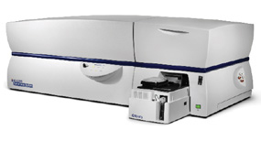
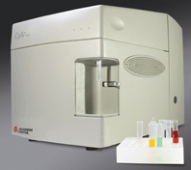
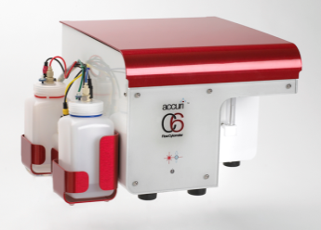
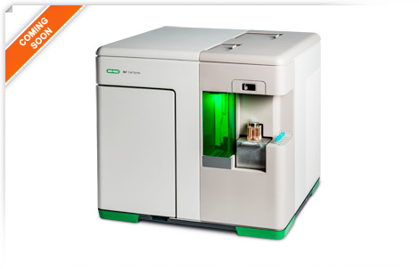
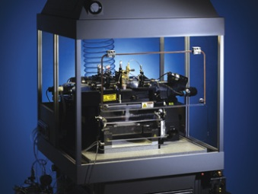
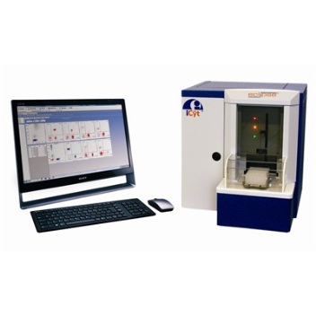
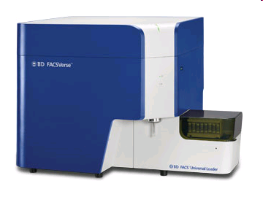
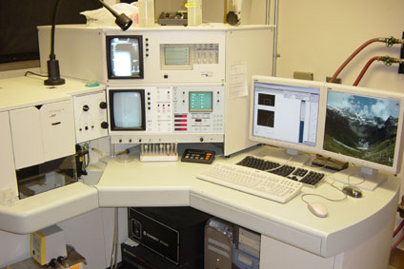
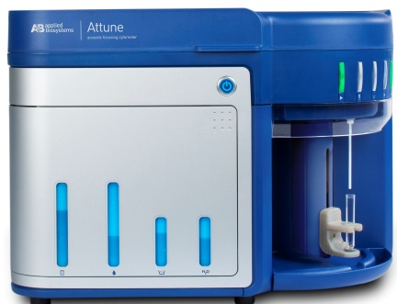
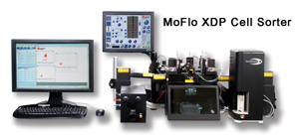
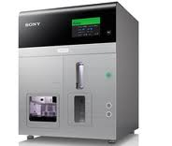
Dostupná technologie

Slide 6
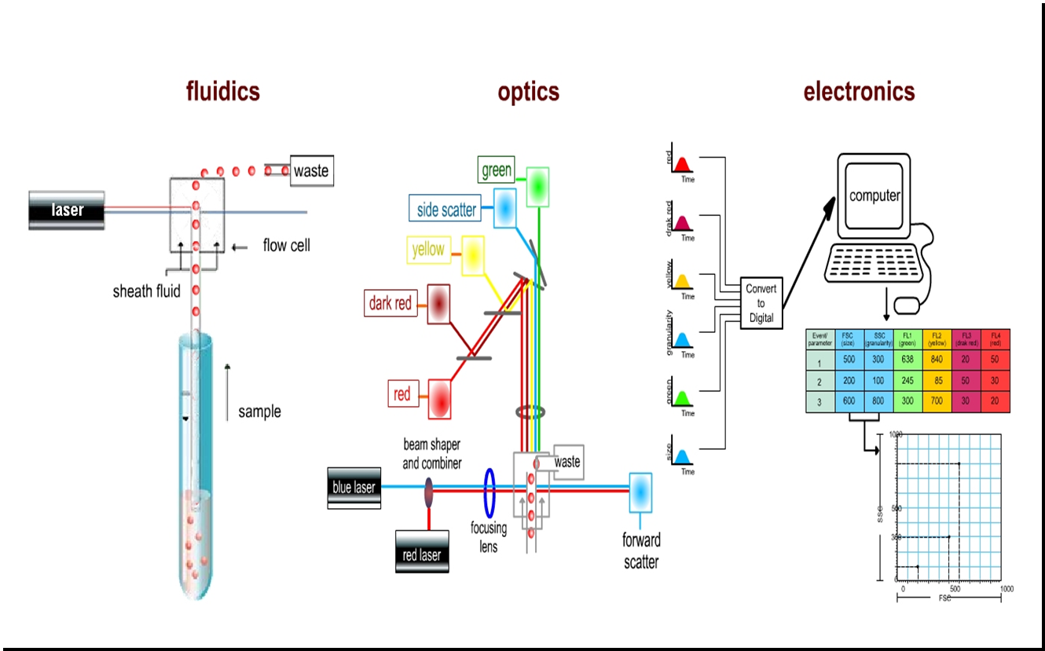
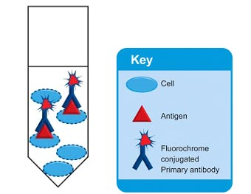

Slide 7
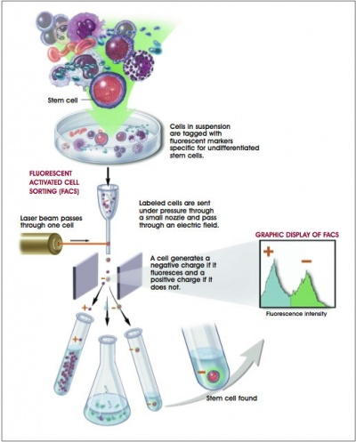
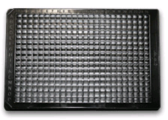
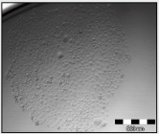
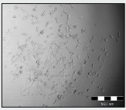
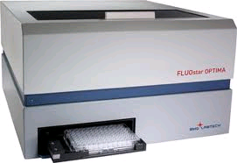
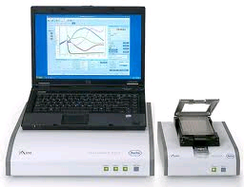
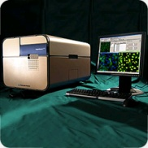
  new automatic cell cloning assay (ACCA) for determination of clonogenic capacity of CSCs
single cell/well
up to 384 well plate
re-culture after sorting (2D, 3D)
analysis: CyQuant, ATP, xCelligence, microscopy

Slide 8
Principy průtokové cytometrie a sortrování
Světlo
Fluorescence
Zdroje excitace, optické systémy a způsoby detekce fluorescence
Fluidní systémy
K. Souček Bi9393 Analytická cytometrie

Slide 9
Pojmy
Fotometrie:
Světlo – elektromagnetické záření viditelné lidským okem (400-750 nm, nejcitlivější ~ 550 nm). Při měření pod 400 nm (UV, IF) se jedná detekci záření (radiometrie).
Energie záření se vyjadřuje v joulech
Světelný tok (radiant flux) je udávána jako hodnota energie v čase ve wattech (1 watt= 1 joule/sekundu)
foton – elementární částice. Popisuje je jejich vlnová délka, frekvence, energie a hybnost. Životnost fotonu je nekonečná (přesto vznikají a zanikají), existují pouze v pohybu. Má nulovou klidovou hmotnost, ale nenulovou energii, definovanou vztahem E = hν, kde h je Planckova konstanta a ν frekvence. Neboť má energii, působí na něj gravitace dle obecné teorie relativity a on sám gravitačně působí na okolí. (http://cs.wikipedia.org/wiki/Foton)
Energie fotonu je vyjádřena jako E=hν a E=hc/λ [ν-frequency (Hz), c – rychlost světla (3x10⁸ m/s), λ-wavelength (nm), h-Planckova konstanta (6.63 x 10⁻³⁴ J/s)]
Energie je vyšší při kratších vlnových délkách a nižší při delších vlnových délkách.

Slide 10
Laser power
E=hν and E=hc/λ
One photon from a 488 nm argon laser has an energy of
  E= 6.63x10⁻³⁴ joule-seconds x 3x10⁸
To get 1 joule out of a 488 nm laser you need 2.45 x 10¹⁸ photons
1 watt (W) = 1 joule/second a 10 mW laser at 488 nm is putting out 2.45x10¹⁶ photons/sec
= 4.08x10⁻¹⁹ J
488 x 10⁻⁹
3rd Ed. Shapiro p 77
original from Purdue University Cytometry Laboratories; modified by R.F. Murphy

Slide 11
What about a UV laser?
  E= 6.63x10⁻³⁴ joule-seconds x 3x10⁸
325 x 10⁻⁹
= 6.12 x 10⁻¹⁹ J so 1 Joule at 325 nm = 1.63x10¹⁸ photons
What about a He-Ne laser?
  E= 6.63x10⁻³⁴ joule-seconds x 3x10⁸
633 x 10⁻⁹
= 3.14 x 10⁻¹⁹ J so 1 Joule at 633 nm = 3.18x10¹⁸ photons
3rd Ed. Shapiro p 77
original from Purdue University Cytometry Laboratories; modified by R.F. Murphy

Slide 12
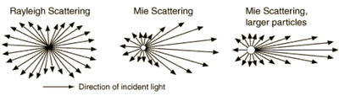
Rozptyl světla
Hmota rozptyluje světlo vlnových délek které není schopna absorbovat
Viditelné spektrum je 350-850 nm proto malé částice a molekuly (< 1/10 λ) spíše viditelné světlo rozptylují
Pro malé částice byl popsán tzv. Rayleightův rozptyl (scatter) jehož intenzita je ~ stejná všemi směry
Rozptyl větších částic charakterizuje tzv. Mieův rozptyl. Jeho množství je větší ve směru v jakém dopadá světlo na ozářenou částici ⇨ na tomto principu je založeno měření velikosti částic pomocí průtokového cytometru
Shapiro p.106
http://hyperphysics.phy-astr.gsu.edu/hbase/atmos/blusky.html

Slide 13
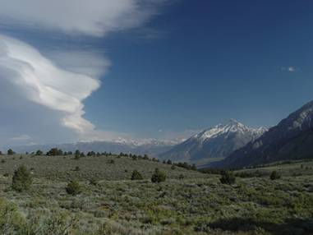

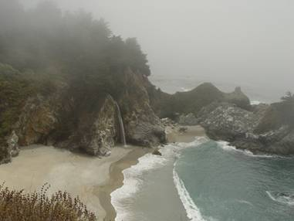

Rayleightův a Mieův rozptyl
Rayleightův rozptyl – molekuly a velmi malé částice neabsorbují, ale rozptylují světlo které má menší vlnovou délku než je jejich velikost (modré nebe - vzduch rozptyluje lépe kratší vlnové délky)
Mieův rozptyl je charakteristický pro částice větší než je vlnová délka světla (bílá záře kolem slunečního kotouče, mlžné světlo)
kj
http://hyperphysics.phy-astr.gsu.edu/hbase/atmos/blusky.html
K. Souček Bi9393 Analytická cytometrie
kj

Slide 14
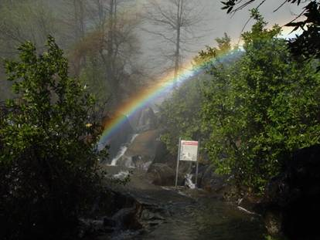
Ohyb a rozklad světla
Krátké vlnové délky jsou “ohnuty” více než dlouhé
rozklad
kj
original from Purdue University Cytometry Laboratories; modified by R.F. Murphy

Slide 15
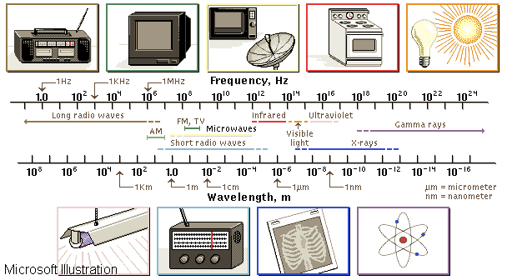
Elektromagnetiké spektrum
© Microsoft Corp, 1995
Pouze malá oblast spektra je používána pro cytometrické aplikace
© J. P. Robinson, Purdue University
Notes:
Arc lamps and lasers
for flow cytometry
restricted to this region

Slide 16
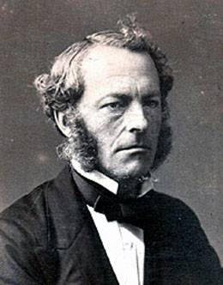
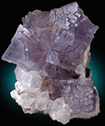
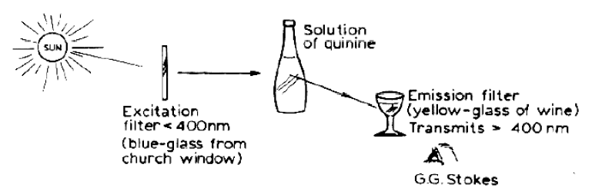
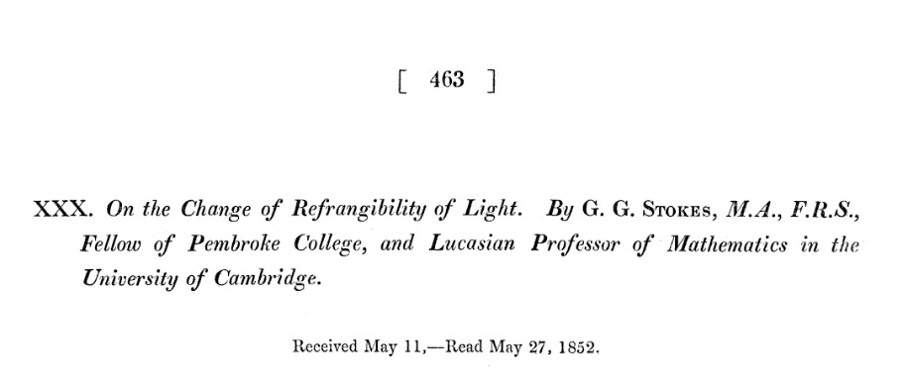
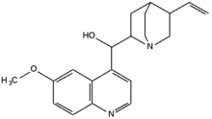
George Gabriel Stokes (1819 – 1903)
Anglický fyzik a matematik
působící na univerzitě v Cambridge
1852 – popsal fluorescenci
Název vznikl z anglického slova fluospar (fluorit, kazivec = nerost CaF₂)
- ke svému pozorování použil roztok chininu, jako zdroj světla sluneční paprsky, jako excitační filtr sloužilo tmavě modré okenní sklo a jako emisní filtr byla použita sklenice bílého vína
http://www.nndb.com/people/131/000097837/
G. C. Stokes „On the Change of Refrangibility of Light“ Philosophical Transactions of the Royal Society of London, 1852, vol. 142, p. 463.)
K. Souček Bi9393 Analytická cytometrie

Slide 17
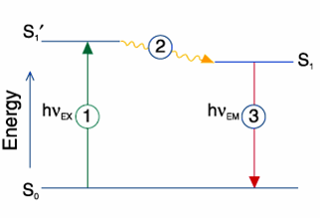

Princip fluorescence
Fluorescence (patří mezi fotoluminiscenční záření, které je vyvoláno buď účinkem jiného dopadajícího záření, nebo účinkem dopadajících částic) je výsledek tří fázového u jevu některých chemickýc látek - fluorochromů, fluorescenčních barev. Fluorescenční značka (próba) -fluorochrom schopný lokalizace do určitého bilologockého vzorku nebo odpovídat na specifický podnět.
Stage 1 : Excitation
A photon of energy hvEX is supplied by an external source such as an incandescent lamp or a laser and absorbed by the fluorophore, creating an excited electronic singlet state (S1'). This process distinguishes fluorescence from chemiluminescence, in which the excited state is populated by a chemical reaction.
Stage 2 : Excited-State Lifetime
The excited state exists for a finite time (typically 1–10 10-9 seconds). During this time, the fluorophore undergoes conformational changes and is also subject to a multitude of possible interactions with its molecular environment. These processes have two important consequences. First, the energy of S1' is partially dissipated, yielding a relaxed singlet excited state (S1) from which fluorescence emission originates. Second, not all the molecules initially excited by absorption (Stage 1) return to the ground state (S0) by fluorescence emission. Other processes such as collisional quenching, fluorescence energy transfer and intersystem crossing (see below) may also depopulate S1. The fluorescence quantum yield, which is the ratio of the number of fluorescence photons emitted (Stage 3) to the number of photons absorbed (Stage 1), is a measure of the relative extent to which these processes occur.
Stage 3 : Fluorescence Emission
A photon of energy hvEM is emitted, returning the fluorophore to its ground state S0. Due to energy dissipation during the excited-state lifetime, the energy of this photon is lower, and therefore of longer wavelength, than the excitation photon hvEX. The difference in energy or wavelength represented by (hvEX–hvEM) is called the Stokes shift. The Stokes shift is fundamental to the sensitivity of fluorescence techniques because it allows emission photons to be detected against a low background, isolated from excitation photons. In contrast, absorption spectrophotometry requires measurement of transmitted light relative to high incident light levels
at the same wavelength.
Jablonski diagram illustrating the processes involved in the creation of an excited electronic singlet state by optical absorption and subsequent emission of fluorescence. The labeled stages 1, 2, 3 are referred to in the text.
K. Souček Bi9393 Analytická cytometrie

Slide 18
Charakteristiky fluorescence
intenzita – počet fotonů procházejících v daném směru jednotkovou plochou za jednotku času
spektrální složení – spektrální hustota fotonového toku na jednotkový interval vlnových délek nebo frekvencí
polarizace – směr kmitání elektrického vektoru elektromagnetické vlny
doba dohasínání – je dána vnitřní dobou života excitovaného stavu, z něhož dochází k emisi; úzce souvisí s pochody vedoucími k nezářivé deaktivaci tohoto stavu
koherenční vlastnosti – vztahy mezi fázemi světelných vln

Slide 19
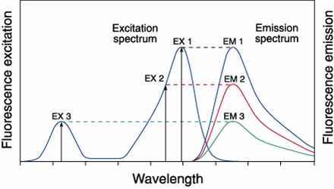
Fluorescenční spektra
Fluorescenční proces je cyklický.
Kromě fluorochromu nevratně zničeného (photobleaching - „vysvícení“) může být opakovaně excitován.
Excitation of a fluorophore at three different wavelengths (EX 1, EX 2, EX 3) does not change the emission profile but does produce variations in fluorescenceemission intensity (EM 1, EM 2, EM 3) that correspond to the amplitude of the excitation spectrum.
K. Souček Bi9393 Analytická cytometrie

Slide 20
Fluorescenční barviva
Fluorescenční barviva (fluorofory, fluorochromy) jsou chemické sloučeniny, které obsahují ve své molekule reaktivní skupinu, která je schopna reagovat s nukleofilními skupinami (NH₂, OH, SH).
Obecně se fluorofory dělí na vnitřní (vlastní, intrinsic) a vnější (nevlastní, extrinsic).
Vnitřní fluorescence
Vnitřní fluorescence buněk je dána přítomností vnitřních fluoroforů, mezi které patří proteiny, redukované formy NADH a NADPH, vitamin A, cytochromy, peroxidáza, hemoglobin, myoglobin či chlorofyl.
Proteiny vyzařují fluorescenční záření v UV oblasti spektra. Hlavními fluorofory v proteinech jsou aromatické aminokyseliny (fenylalanin, tryptofan, tyrosin), jejichž absorpční i emisní pás leží mezí 240 a 300nm.
Ostatní uvedené látky vyzařují ve viditelné oblasti spektra (modrá, žlutá či červená).
Vnější fluorescence
Vnější fluorofory jsou používány mnohem častěji než vnitřní.
Jsou přidávány ke studovanému vzorku a podle typu vazby jsou děleny na fluorescenční značky a fluorescenční sondy.
Fluorescenční značky
Nejčastěji se používají k fluorescenčnímu značení proteinů, ke kterým se vážou kovalentní vazbou.
Nejznámějšími fluorescenčními značkami jsou FITC (fluorescein-5-isothiokyanát) a TRITC (tetramethylrhodamin-5-isothiokyanát, tetramethylrhodamin-5-isothiokyanát).
Fluorescenční sondy
vnější fluorofory, které se váží ke struktuře nekovalentní vazbou a často při tom mění své fluorescenční vlastnosti. Tyto fluorofory jsou používány ke studiu změn konformace bílkovin, tloušťky membrán, membránového potenciálu apod.
K identifikaci a vizualizaci nukleových kyselin se používá řada fluorescenčních sond (např: akridinová oranž, ethidium bromid, DAPI a další).
Nejznámější a také nejpoužívanější fluorescenční sondou pro vizualizaci veškeré jaderné DNA je DAPI. Chemicky se jedná o 4',6-Diamidino-2-fenylindol. Jeho absorpční maximum je při 345 nm, maximální fluorescence je při 455 nm (modrý fluorofor
Dalším často používaným fluoroforem je akridinová oranž. Jedná se o fluorescenční sondu, jejíž absorpční a emisní pásma se liší podle substrátu, ke kterému je vázána DNA/RNA. Obě jmenované jsou většinou dodávány v podobě chloridových solí.

Slide 21
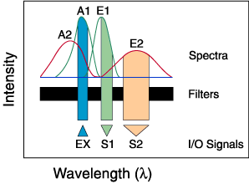
Detekce fluorescence
Vybavení pro fluorescenci
(1) zdroj excitace
(2) fluorochrom
(3) vlnové filtry pro izolaci emitovaných fotonů od excitovaných
(4) detektory pro registraci emitovaných fotonů
Fluorescenční přístroje
- spektrofluorometer měří průměrné vlastnosti objemu vzorku v kyvetě.
- fluorescenční mikroskop popisuje fluorescenci jako jev v prostorovém systému souřadnic
- flow cytometer měří fluorescenci v proudícím toku, umožňuje detekovat a kvantivikovat subpopulace uvnitř velkého vzorku
Fluorescenční signál
- spektrofluorometer je flexibilní, umožňuje měřit
v kontinuálním spektru excitačních a emisních
vlnových délek
- flow cytometr potřebuje fluorescenční značky
excitovatelné
určitou vlnovou délkou.
Fluorescence pozadí
- endogení složky - autofluorescence
- nenávazané nebo nespecificky vázané značky
= reagenční pozadí
Vícebarevné značení
- dvě a více značek, zároveň monitoruje různé funkce
- nutné: vhodně zvolit značky zdroj excitace a separační filtry
K. Souček Bi9393 Analytická cytometrie

Slide 22
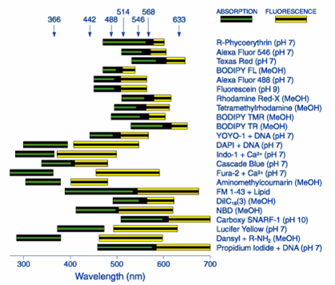
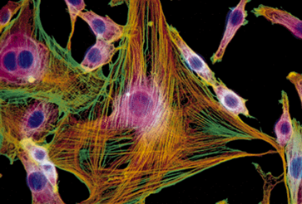
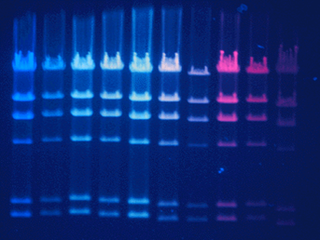
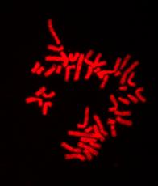
Fluorescence Output of Fluorophores
Comparing Different Dyes
Mouse 3T3
F-actin ~
BODIPY FL phallacidin
anti-ß tubulin ~
Texas Red
goat anti–mouse IgG
DNA ~
DAPI
BOBO-3
YOYO-3
YOYO-1
TOTO-3
POPO-1
BOBO-1
TOTO-1
LOLO-1
JOJO-1
POPO-3
λ Hind III
propidium iodide
K. Souček Bi9393 Analytická cytometrie

Slide 23
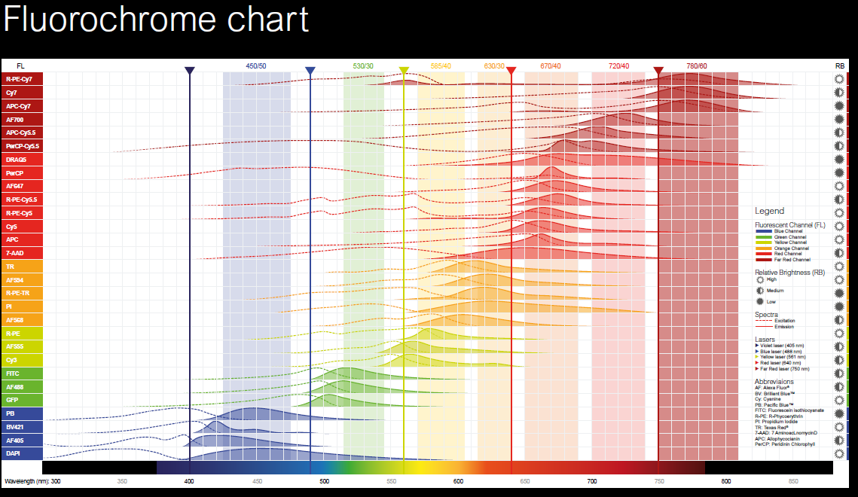

K. Souček Bi9393 Analytická cytometrie

Slide 24
Procesy interferující a detekcí fluorescence
Quenching - „zhášení“ fluorescence pomocí polárních rozpouštědel, těžkých iontů.
Bleaching – změna struktury fluorescenční molekuly vedoucí ke ztrátě fluorescence (působením světla a nebo chemickou interakcí.
Photon saturation – stav kdy množství molekul v excitovaném stavu odpovídá množství molekul v bazální hladině
K. Souček Bi9393 Analytická cytometrie

Slide 25
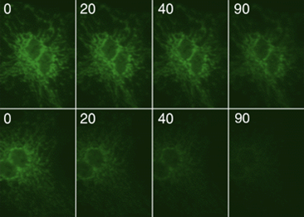
Photobleaching
- irreversible destruction or photobleaching of the excited fluorophore
anti–human cytochrome oxidase subunit I
Oregon Green 514 goat anti–mouse IgG
fluorescein goat anti–mouse IgG
K. Souček Bi9393 Analytická cytometrie

Slide 26
Základ průtokové cytometrie
Buňky v suspenzi
protékají jednotlivě napříč
osvětlenou částí kde
rozptylují světlo a emitují fluorescenci,
která je detekována, filtrována a
převedena na digitální hodnoty
uložené do počítače
Fluidics
Optics
Electronics
original from Purdue University Cytometry Laboratories; modified by R.F. Murphy

Slide 27
Optika - zdroj světla
nutnost zaostřit zdroj světla na stejné místo, kde je zaostřen průtok buněk
Lasery
  produkují jednotlivou vlnovou délku světla (325, 488, ~630nm)
  poskytují mW - W světla
  mohou být “levné” - air-cooled , nebo drahé - water-cooled
  poskytují koherentní světelný proud
Obloukové lampy (Arc-lamps)
  produkují směs vlnových délek, které musí být filtrovány
  poskytují mW světla
  levné - air-cooled
  nekoherentní světelný proud
- optické kanály
cesta světla z místa ozáření buněk k detektoru
optické části separují určité vlnové délky
original from Purdue University Cytometry Laboratories; modified by R.F. Murphy

Slide 28
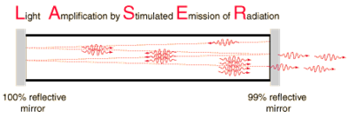
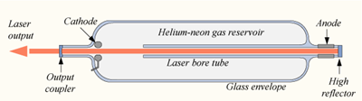


LASER(y)
http://en.wikipedia.org/wiki/Helium-neon_laser
- koherentní (souvislý světelný tok)
monochromatický
soustředěný
http://hyperphysics.phy-astr.gsu.edu/hbase/hframe.html
http://www.ilt.fraunhofer.de/eng/100053.html
K. Souček Bi9393 Analytická cytometrie

Slide 29




LASER vs. Arc lamp
http://en.wikipedia.org/wiki/Image:Helium_neon_laser_spectrum.png
H.M. Shapiro, Practical Flow Cytometry, 4th ed.
http://en.wikipedia.org/wiki/Helium-neon_laser
http://www.olympusmicro.com/primer/anatomy/sources.html
K. Souček Bi9393 Analytická cytometrie

Slide 30
Optika - „Forward Scatter“ kanál
část světla rozptýlená ve stejné ose jako je směr světelného paprsku
intenzita „forward scatteru“ odpovídá velikosti, tvaru a optické homogenitě buněk
original from Purdue University Cytometry Laboratories; modified by R.F. Murphy

Slide 31
Forward Angle Light Scatter
Laser
FALS Sensor
original from Purdue University Cytometry Laboratories; modified by R.F. Murphy

Slide 32
Optika - „Side Scatter“ kanál
část světla rozptýlená kolmo do strany od osy směru světelného paprsku side (90º) scatter channel
intenzita „side scatteru“ odpovídá velikosti, tvaru a optické homogenitě buněk
original from Purdue University Cytometry Laboratories; modified by R.F. Murphy

Slide 33
90 Degree Light Scatter
Laser
FALS Sensor
90LS Sensor
original from Purdue University Cytometry Laboratories; modified by R.F. Murphy

Slide 34
Optika - Light Scatter
„Forward scatter“ zachycuje povrchové vlastnosti a velikost částic
může být použit k rozlišení živých a mrtvých buněk
„Side scatter“ odpovídá inkluzím uvnitř buněk
  možno odlišit granulární a negranulární populaci
original from Purdue University Cytometry Laboratories; modified by R.F. Murphy

Slide 35
Optika - fluorescenční kanály
fluorescence emitovaná z každého fluorochromu je detekována pomocí specifického fluorescenčního kanálu
specifita detekce je kontrolována vlnovou selektivitou filtru a zrcadel
original from Purdue University Cytometry Laboratories; modified by R.F. Murphy

Slide 36
Fluorescence Detectors
Laser
FALS Sensor
Fluorescence
Fluorescence detector
(PMT3, PMT4 etc.)
original from Purdue University Cytometry Laboratories; modified by R.F. Murphy

Slide 37

Optika - vlastnosti filtrů
jsou konstruovány z materiálů absorbujících určitou vlnovou délku (a propouštějí jinou)
přechod mezi absorbancí a transmisí není přesný; nutné specifikovat lom světla při konstrukci filtru
original from Purdue University Cytometry Laboratories; modified by R.F. Murphy

Slide 38
Optics - vlastnosti filtrů
„Long pass“ filtr propouští vlnovou délku nad „řezanou“ délkou
„Short pass“ filtr propouští vlnovou délku pod „řezanou“ délkou
„Band pass“ filtr propouští vlnovou délku v úzkém rozmezí okolo specifické vlnové délky
original from Purdue University Cytometry Laboratories; modified by R.F. Murphy

Slide 39
Standard Long Pass Filters
520 nm Long Pass Filter
Light Source
Transmitted Light
>520 nm Light
Standard Short Pass Filters
575 nm Short Pass Filter
Light Source
Transmitted Light
<575 nm Light
original from Purdue University Cytometry Laboratories; modified by R.F. Murphy

Slide 40
Standard Band Pass Filters
630 nm BandPass Filter
White Light Source
Transmitted Light
620 -640 nm Light
original from Purdue University Cytometry Laboratories; modified by R.F. Murphy

Slide 41
Optika - vlastnosti filtrů
pokud je filtr umístěn v 45º úhlu ke zdroji světla, světlo, které má projít tak projde, ale blokované světlo je odraženo v 90º úhlu
dichroické filtry, dichroická zrcadla
original from Purdue University Cytometry Laboratories; modified by R.F. Murphy

Slide 42
Dichroic Filter/Mirror
Filter placed at 45º
Light Source
Transmitted Light
Reflected light
original from Purdue University Cytometry Laboratories; modified by R.F. Murphy

Slide 43
Optika - uspořádání filtrů
k společnému měření více než jednoho „scatteru“ nebo fluorescence , používáme mnohonásobné kanály (a detektory)
multikanálové uspořádání musí splňovat
  spektrální vlastnosti použitého fluorochromu
  správný řád uspořádání filtrů a zrcadel
original from Purdue University Cytometry Laboratories; modified by R.F. Murphy

Slide 44
Optika - detektory
dva obecné typy detektorů
  fotodioda
    v minulosti zejména pro silný signál (forward scatter detector)
    současnost – vysoce citlivé AVALANCHE“ fotodiody (APD)
  fotonásobič (photomultiplier tube - PMT)
    citlivější než běžná fotodioda, muže být poškozen přesvícením
original from Purdue University Cytometry Laboratories; modified by R.F. Murphy

Slide 45


Photomultiplier tubes (photomultipliers, PMTs)
Základní charakteristika:
vysoce citlivé detektory (jeden foton)
velké zesílení signálu/nízký šum
velká plocha detekce
rychlá frekvence odpovědi
velké pracovní napětí (1000 – 2000 V)
http://en.wikipedia.org/wiki/Photomultiplier
K. Souček Bi9393 Analytická cytometrie

Slide 46



“bežná“ fotodioda
Porovnání s PMT
Výhody:
1. excelentní linearita signálu
2. rozsah spektrální detekce 190 nm to 1100 nm (silicon)
3. nízký šum
4. Odolnost vůči mechanickým vlivům
5. nízká cena
6. malá velikost a hmotnost
7. dlouhá životnost
8. Vysoká kvantová účinnost (~80%)
9. Nepotřebuje vysoká napětí
Nevýhody
1. Malá plocha
2. Nemožnost integrálního zesílení
3. Mnohem nižní citlivost
4. Počítání fotonů pouze u speciálních produktů
5. Kratší čas odpovědi
http://en.wikipedia.org/wiki/Photodiode
Současnost: „AVALANCHE“ fotodiody (APD)
- Vysoce citlivé polovodiče - srovnatelné s PMT
https://en.wikipedia.org/wiki/Avalanche_photodiode
K. Souček Bi9393 Analytická cytometrie

Slide 47


Example Channel Layout for Laser-based Flow Cytometry
PMT
4
Dichroic
PMT
Filters
3
Flow cell
PMT
2
Bandpass
Filters
PMT
1
Laser
original from Purdue University Cytometry Laboratories; modified by R.F. Murphy

Slide 48


BD FACSCalibur system
http://www.bdbiosciences.com/immunocytometry_systems/
K. Souček Bi9393 Analytická cytometrie

Slide 49



BD LSR II system
http://jcsmr.anu.edu.au/facslab/facs/LSR2.html

Slide 50



BD FACSVerse system
http://www.bdbiosciences.com/instruments/facsverse/features/index.jsp

Slide 51

Aria II

Slide 52

SP6800 spectral analyzer

Slide 53

Image Stream & Flowsight Amnis – kombinace průtokové cytometrie a analýzy obrazu

Slide 55
Amnis - aplikace

Slide 56
CellStream, Luminex

Slide 57
Common
Laser
Lines
350
457
488
514
610
632
300 nm
400 nm
500 nm
600 nm
700 nm
PE-TR Conj.
Texas Red
PI
Ethidium
PE
FITC
cis-Parinaric acid
Upraveno podle J.P. Robinson Purdue University BMS 631

Slide 58


Octagon Detection System
PerCP-Cy5.5
PE
695/40
655 LP
575/26
556LP
530/30
502 LP
488/10
FITC
565 LP
SSC
610/20
PE-TxRed
PE-Cy7

Slide 59

“kostka” pro konvenční fluorescenční mikroskop

Slide 60

Acousto Optical Beam Splitter AOBS®

Slide 61



Acousto Optical Beam Splitter AOBS®
http://micro.magnet.fsu.edu/primer/java/filters/aotf/index.html
http://simple.wikipedia.org/wiki/Tellurium

Slide 62

Supercontinuum Generation
-a nonlinear process for strong spectral broadening of light

Slide 64

The benefits of AOBS®
Adaptable to any new dye
8 lines simultaneously
Reflected light imaging
High transmission
Truly confocal – real optical sectioning
Fast switching
Freely tunable
Fluorescence correlation spectroscopy with multi-line lasers

Slide 65



Fluorescence Spectrum Viewers
https://www.bdbiosciences.com/en-us/applications/research-applications/multicolor-flow-cytometry/product-selection-tools/spectrum-viewer
https://www.thermofisher.com/cz/en/home/life-science/cell-analysis/labeling-chemistry/fluorescence-spectraviewer.html
http://www.biolegend.com/panelselector
http://www.biolegend.com/spectraanalyzer
http://www.biolegend.com/webtoolstab
https://fluorofinder.com
K. Souček Bi9393 Analytická cytometrie

Slide 69
Fluidní systém: BD FACSAria II
R2
Fluidics Cart
Cytometer
Sample Regulator
V17
V20
AIR
PRESSURE
V6
V5
Sheath Regulator
R1
SHEATH
FILTER
ASPIRATED
WASTE
(DEGAS)
AIR
PRESSURE
BULK
INJECTION
0” – 9”
Sheath Tank
ASPIRATED
WASTE
(VACUUM)

Slide 70
Hydrodynamic focussing in the cuvette
Sample
Sample
Sheath
Sheath
Sample pressure low, small core stream. Good for DNA analysis
High sample pressure, broader core stream.
Bad for DNA analysis
Laser Beams

Slide 72


Slide 80


Slide 86


Slide 88



Slide 90

Particle Delivery: Hydrodynamic Focusing
Conventional Instrumentation: Low Flow Rates (12µL/min)
Hydrodynamic core
Narrow particle focus = Narrow distribution
Laser Cross Sectional Area
Count
Intensity
Sample core is ‘pinched’ by fast flowing sheath
Sample volume ratios of 100 – 1000
Large ratios => low sample inputs
Resolution of particle populations
sheath
sheath
Notes:
To really understand what is different and unique about acoustic focusing, one first needs to understand the current most commonly used method for focusing, called hydrodynamic focusing.
In this method, the sample is injected into a stream of sheath fluid where it is completely surrounded by sheath, the sample core is then centered in the sheath fluid where the laser beam will then interact with the particles. Based on principles relating to laminar flow, the sample core remains separate but coaxial within the sheath fluid. The flow of sheath fluid accelerates the particles and restricts them to the center of the sample core. This process is known as hydrodynamic focusing. Where the sample core is narrow, the particles interact with the laser beam optimally and a narrow distribution results as seen in the histogram above.

Slide 91
Particle Delivery: Hydrodynamic Focusing
Conventional Instrumentation: High Flow Rate (60µL/min)
Hydrodynamic core
Broad particle focus = Broad distribution
Count
Laser Cross Sectional Area
Intensity
Increased sample input = increase core size
Particle distributions broadened, CVs increase
Instrument resolution decreased
Historically, low volumetric sample rates used (25 μl/min – 150 μl/min)
sheath
sheath

Slide 92





Attune® Acoustic Focusing Cytometer

Slide 93


Acoustic Focusing = Better Precision
12 µL/min
Narrow particle focus = Narrow distribution
1000 µL/min
sheath
sheath
Acoustic focusing of particles occurs prior to mixing with sheath fluid
sheath
sheath
Acoustic focusing Module
Notes:
Fundamentals of acoustic focusing in flow cytometry:
Picture in the middle is a comparison of a manifold taken from a traditional hydrodynamic focusing cytometer (left) compared to a manifold taken from the Attune Cytometer and represented “in action” by the cartoons directly to the left and right of the photograph. The picture on the far right shows a full acoustic device as well as the manifold at the top.
Here, regardless of the sample volume that is moved through the flow cell, cells are focused by the acoustic device prior to entering the manifold and, ultimately, the flow cell.
So, at low sample volumes (left) and high sample volumes (right), focus is maintained.
This also means that very little sheath is needed. It is only used to allow for varying the amount of sample while maintaining the correct flow rate; and, is used to prevent reagent from staining the inside of the cuvette.

Slide 94








Slide 95





Slide 96





Slide 97



Attune NxT (2nd generation)

Slide 98

Attune® Throughput Compared to Hydrodynamic Focused Instruments
Maximum Sample Input Rate (μl/min)
100
200
300
400
500
600
700
800
900
1000
Instrument 1
Instrument 2
Hydrodynamic Focused Instruments
Instrument 3
Instrument 4
Instrument 5
Instrument 6
Attune®
Attune® can analyze at sample rates from 25µL/min to 1000µL/min without losing accuracy
Traditional Flow Cytometers can only run at most 150µL/min and will sacrifice data quality
Higher sample rates enable dilution of limited samples and analysis of Rare Events Faster
Notes:
With Precious and Rare samples, the problem is that certain cells may not have enough volume of the original sample or cells may be fragile and can not withstand the centrifugation required to concentrate enough to run at low sample input rates. With the Attune® cytometer, being able to increase the sample rate up to 10x that of a traditional flow cytometer enables these customers to run rare or dilute samples. Also, because you can dilute your sample prior to running it on the Attune, customers with limited sample can save some of their sample for other analyses i.e. PCR, western, imaging etc.

Slide 100
Fluidika – shrnutí 2
tlak nosné (oplašťující) kapaliny vede pufr kyvetou a vyšší tlak ve zkumavce se vzorkem zavádí vzorek do kyvety.
Princip hydrodynamického zaostření zarovná buňky v kyvetě „jako perly na šňůrce“ předtím než dojdou do bodu kde protnout paprsek laseru.
Hydrodynamické zaostření nemůže oddělit buněčné agregáty. Průtoková cytometrie vyžaduje suspenzi jednotlivých buněk!
monika.dolejska@gmail.com

Slide 101


Slide 102
Flow Cytometry Standard data file format. FCS 3.1
http://www.isac-net.org/images/stories/documents/Standards/fcs3.1_normativespecification_20090813.pdf
Spidlen, J. et al. Cytometry. Part A : the journal of the International Society for Analytical Cytology 77, 97-100, (2010).

Slide 103


Slide 104


Slide 105
Creation of a Voltage Pulse
1
Laser
Voltage
Time
2
Laser
Voltage
Time
3
Laser
Voltage
Time

Slide 106
Height, Area, and Width
Pulse area(A)
Pulse Height (H)
Voltage
0
Pulse Width (W)
Time (µs)

Slide 107
Signal processing
dot plot
1000
FL-1 (H)
Zesílení signálu (!)
lin nebo log
0
1000
FL-2 (H)
Analog/digital
conversion
FSC ~ cell size
FL-1 (530/30nm) ~ green fluo.
FL- (H, W, A)
analog signal intesity
VOLTAGE
Height
FL-2 (585/42nm) ~ red fluo.
Width
Area ( ∫ )
time
K. Souček Bi9393 Analytická cytometrie

Slide 108
Analog to Digital Converter
Analog to Digital
Conversion
Signal
Out
Digital data to memory
Photon
In
Voltage In
PMT
Power Supply
Digitize
the pulse
16,384 levels
Sample
the pulse
10 MHz
Levels 0–1000 Volts

Slide 109
Parameters
14524
9568
10270
4004
3060
358
282
Area: Sum of all height values
Height: Maximum digitized value X 16
Width: Area/Height X 64K
Data is displayed on 262,144 scale

Slide 110
AD převodníky
2⁸ = 256
2¹⁰ = 1024
.
.
.
Počet bitů | # kanálů | rozlišení
8 | 256 | 39.1 mV
10 | 1024 | 9.77 mV
12 | 4096 | 2.44 mV
14 | 16384 | 610 μV
16 | 65536 | 153 μV
18 | 262144 | 38.1 μV
20 | 1048576 | 9.54 μV
22 | 4194304 | 2.38 μV
24 | 16777216 | 596 nV
Full scale measurement range = 0 to 10 volts
ADC resolution is 12 bits: 212 = 4096 quantization levels
ADC voltage resolution is: (10-0)/4096 = 0.00244 volts = 2.44 mV
K. Souček Bi9393 Analytická cytometrie

Slide 111


Logaritmické zesílení & dynamický rozsah
lin
log
upraveno podle J.P.Robinson

Slide 112


Slide 113
Analýza dat
Zobrazení dat
  histogram
  dot plot
  isometric display
  contour plot
  chromatic (color) plots
  3 D projection
Gating

Slide 114








Způsoby pro zobrazení dat
K. Souček Bi9393 Analytická cytometrie

Slide 115
Shrnutí
Světlo
Fluorescence
Zdroje světla a optické systémy průtokového cytometru
Fluidní systémy
Signál, data – základní princip
Na konci dnešní přednášky byste měli:
znát základní principy rozptylu světla a
fluorescence;
vědět jaké zdroje světla se využívají v průtokové cytometrii;
a jakým způsobem je detekováno;
znát základní principy fluidních systémů a laminárního proudění.
Znát základní princip zpracování a vizualizace dat
K. Souček Bi9393 Analytická cytometrie

